Slide 1
횡단면도 설계
Team name : 라 온
Moojun Kim (20726321)
Jinil Kim (20726431)
Won Bang (20726211)
Jaemoo Seo (20726567)
Jaeyong Lee (20726253)

Slide 2
Shortcut Road
Contens
Prologue
횡단설계란
도시부 횡단설계
by 라온
Road Plan
설계조건
횡단구성 결정
횡단구성 도면
Expected effect & Conclusion
episode

Slide 3
Prologue
Road Plan
Expected effect & Conclusion
Episode
Prologue
횡단면설계란?
가늘고 긴 구조물, 예를 들면 도로 등의 길이 방향의 중심선에 직각 방향의 단면 면을 보여주는 도면. 기점으로부터 종점 방향을 본 단면으로 표시한다.
도시부 횡단설계 by 라온
주안점
일반 도로의 횡단설계와는 저희 조는 설계에서 역구배 를 주어 배수시설을 교통분리시설로 활용.
인도를 교통분리시설로 이용.

Slide 4
설계 조건
Prologue
Road Plan
Expected effect & Conclusion
Episode
설계속도 : 80kph
AADT(연평균일교통량) : 55,000대/일
25ton 이상의 중형트럭 혼합률 : 10%
PHF(첨두시간계수) : 0.95
도로폭 : 35m

Slide 5


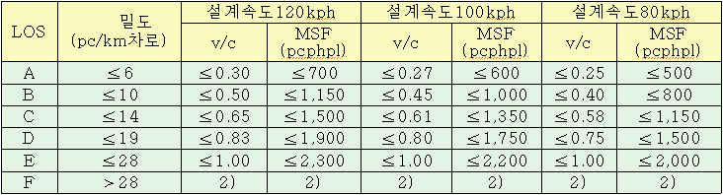
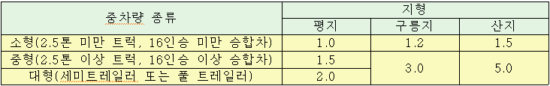
계산식 및 결과
Prologue
Road Plan
Expected effect & Conclusion
Episode
Let. 도로폭 3.5m
측방 여유폭 1.5m
(가장 이상적인 조건)
PDDHV=(AADT x K x D)/PHF
=3127대/hr
SFi=Ci x (v/c)I x fw x fHV
=1428대/hr
3127/1428 = 2.18 = 3차로

Slide 6
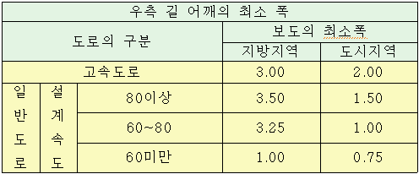
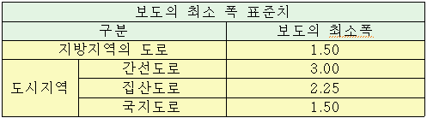
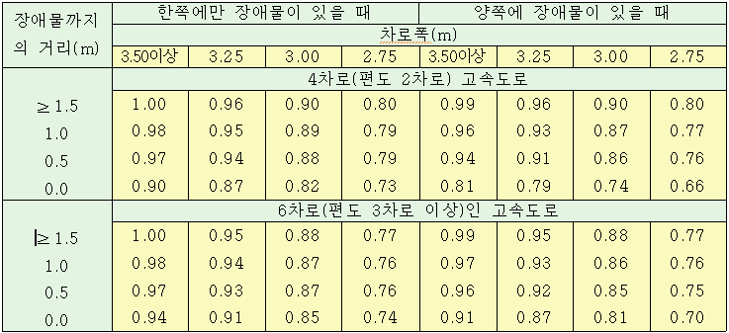
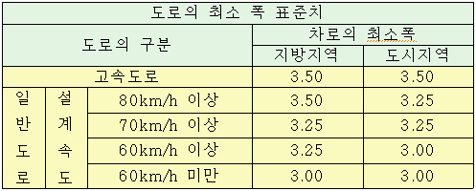
계산식 및 결과
Prologue
Road Plan
Expected effect & Conclusion
Episode
길어깨 1.5m 1.0m 차로폭 3.5m 3.0m
결정
Fw = 0.88
2.65 = 3차로 왕복 6차로
서비스 수준 검산
용량 : 2000x3x0.88x0.98=5016
(Vp/c) = 0.62 따라서 서비스등급 = D

Slide 7
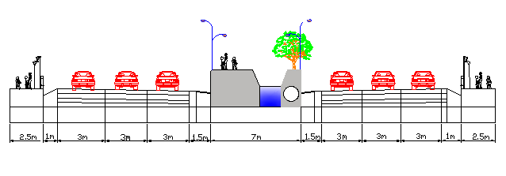
캐드 정면도
Prologue
Road Plan
Expected effect & Conclusion
Episode

Slide 8
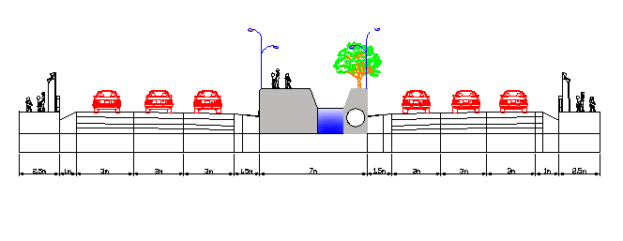
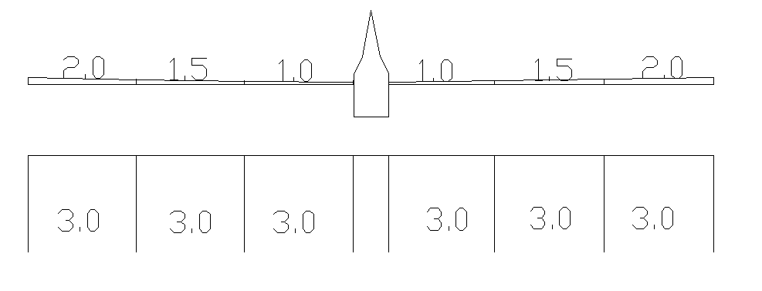
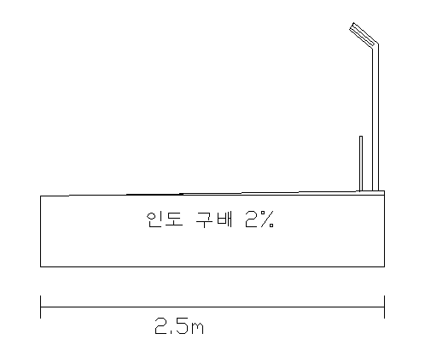
설계 과정
Prologue
Road Plan
Expected effect & Conclusion
Episode

Slide 9
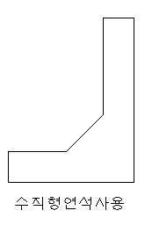
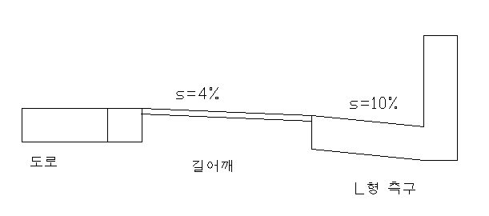
설계 과정
Prologue
Road Plan
Expected effect & Conclusion
Episode
측대 : 0.5 m 구배 4%
길어깨 : 1m 구배 10 %
연석 : 수긷형 연석 사용

Slide 10
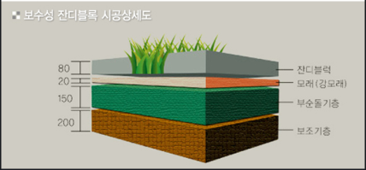
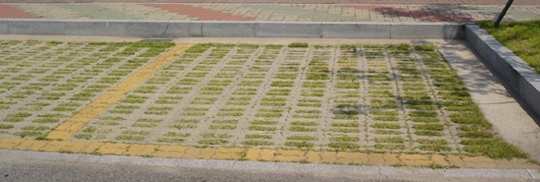

설계 과정
Prologue
Road Plan
Expected effect & Conclusion
Episode
차도 양쪽 인도
중앙 분리대쪽 인도

Slide 11
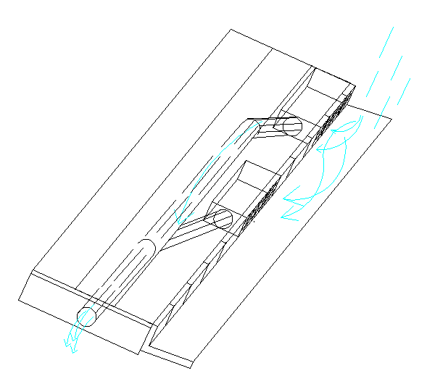
설계 과정
Prologue
Road Plan
Expected effect & Conclusion
Episode
L형 측구 받이 및 물을 흐름

Slide 12
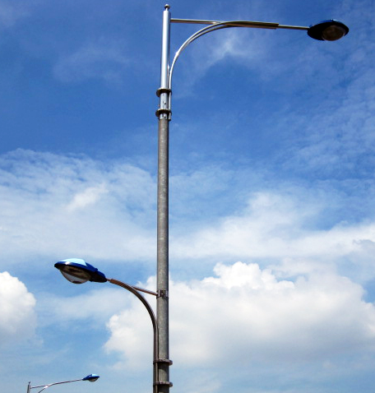
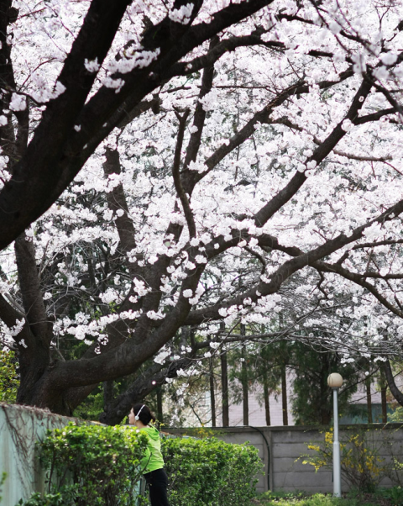
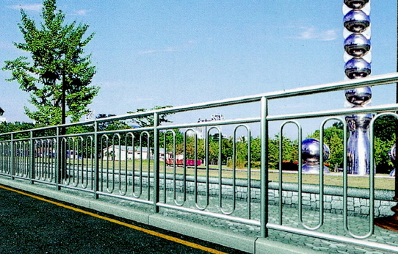
설계 과정
Prologue
Road Plan
Expected effect & Conclusion
Episode

Slide 13
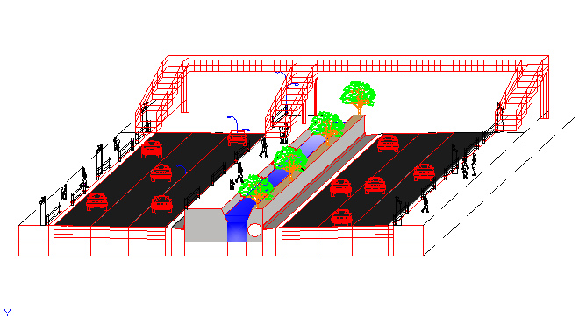
최종도면
Prologue
Road Plan
Expected effect & Conclusion
Episode

Slide 14
기대효과
Prologue
Road Plan
Expected effect & Conclusion
Epilogue
배수시설 2개에서 1개로 했으므로 공간활용 가능
시냇가 옆에 인도를 설계하며 시민들이 산책
할수있는 공간 활용
중앙 분리대 대신 친환경적 시냇가를 만들어
미관상 좋다.

Slide 15
The end
감사합니다.

